Slide 1
Fan: Tezlatgichlar Fizikasi
Mavzu: Vande graff yangi avlodi
Guruh: Tibbiyot Fizikasi 2301-Guruhi
Tayyorladi: Sultonov Sanjar

Slide 2
REJA
Vande-De-Graaf generatori haqida
Van-De-Graaf generatori ishlash prinsipi
Super Van-De-Graff xaqida
Van-De-Graaf generatori ishlatilish sohalari

Slide 3
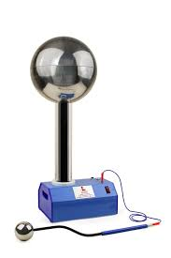
Van de Graaff generatori— bu elektrostatik zaryadni yuqori kuchlanishgacha to‘plab, zarralarni tezlatishda foydalaniladigan qurilma. U fizikada, ayniqsa yadro va zarralar fizikasi sohalarida qo‘llaniladi.

Slide 4
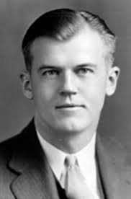
Qurilma 1931-yilda amerikalik fizik Robert J. Van de Graaff tomonidan ixtiro qilingan.
Uning asosiy maqsadi yuqori kuchlanish hosil qilib, yadro reaksiya tajribalarini o‘tkazish edi.
Dastlabki modellari 80 kV dan ortiq kuchlanish hosil qila olgan.
1933-yilda MITda qurilgan ikki quvvatli tizim 1,5 MV kuchlanishgacha yetgan.
Keyinchalik, kuchlanishni ko‘paytirish maqsadida Van de Graaff tizimlari ishlab chiqilgan.

Slide 5
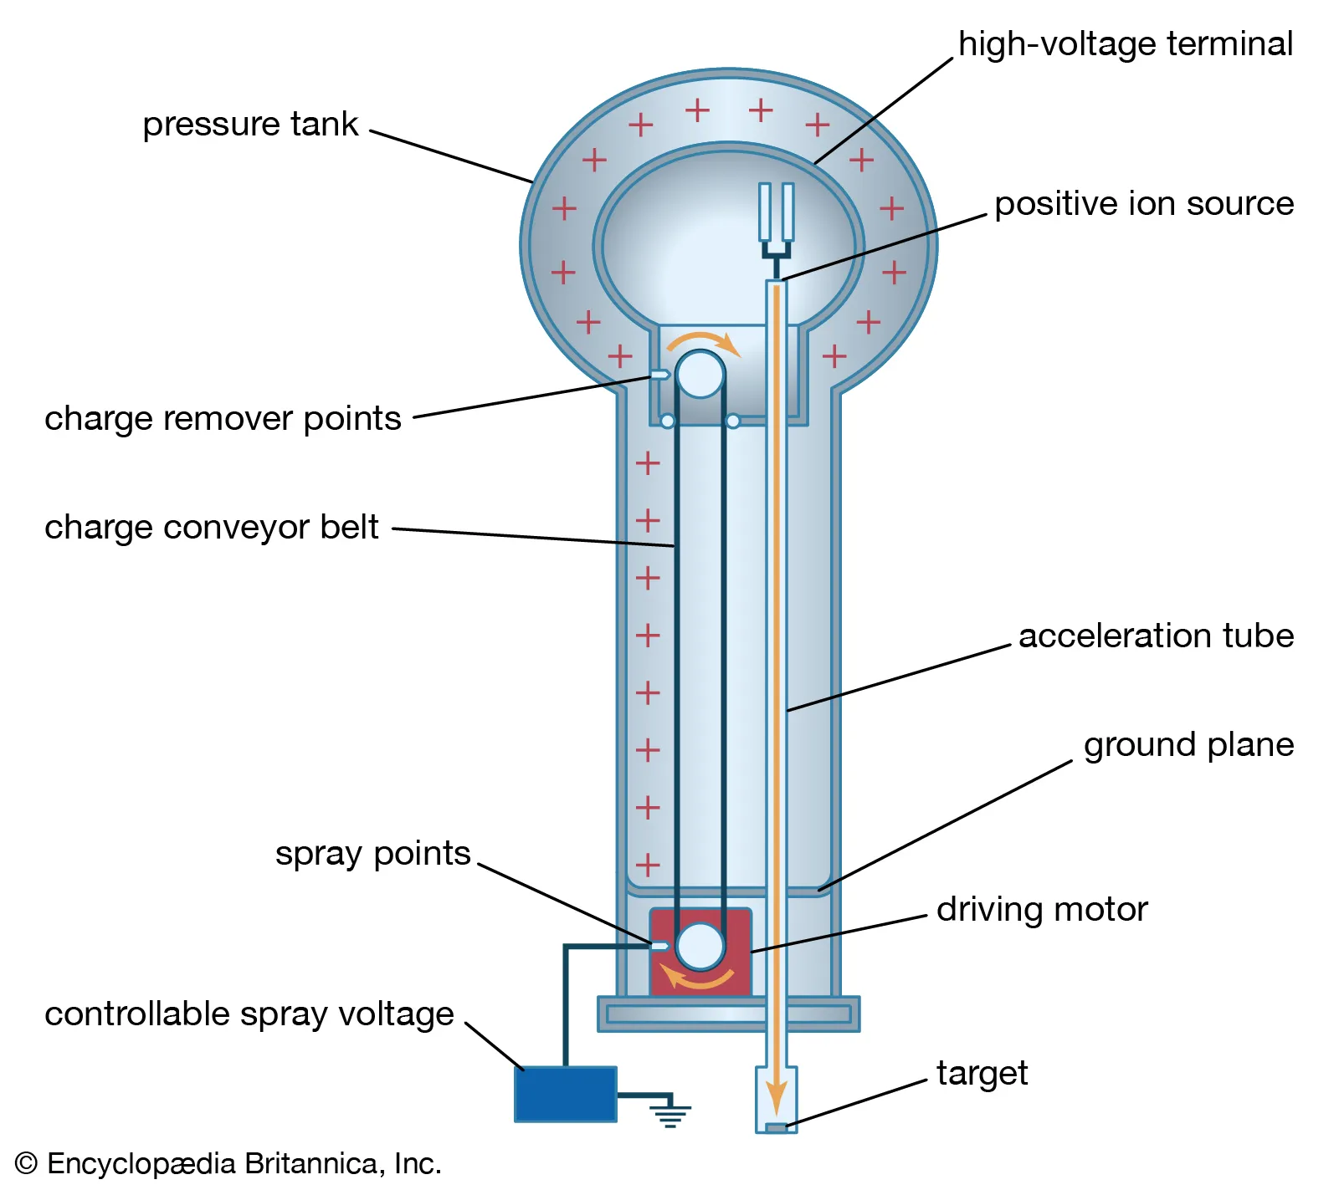
yuqori kuchlanishli terminal
Bosim ostidagi konteyner
Musbat ion manbai
Zaryadni olib tashlovchi nuqtalar
Zaryad tashuvchi lenta
Tezlatish trubkasi
Zamin yerga ulangan qatlam
Purkash nuqtasi
Harakatlantiruvchi generator
Boshqariladigan purkash kuchlanish
Nishon ( Zarrachalar uriladigan joy)

Slide 6
1. High-voltage terminal (Yuqori kuchlanishli terminal)
Bu sferik shakldagi metall kapsula bo‘lib, zaryadlar aynan shu yerda to‘planadi. Uning sirtida kuchli elektrostatik maydon hosil bo‘ladi. Tezlatish aynan shu kuchlanish bilan amalga oshiriladi.
2. Positive ion source (Musbat ion manbai)
Bu joyda ionlar (masalan, protonlar yoki boshqa zarralar) hosil qilinadi. Ular yuqori kuchlanish orqali pastga qarab tezlatiladi.
3. Acceleration tube (Tezlatish trubkasi)
Ionlar yuqori kuchlanishli terminaldan nishon tomon bu trubka orqali harakatlanadi. Trubka ichida elektr maydon mavjud bo‘lib, zarralar shu maydon ta’sirida tezlashadi.
4. Ground plane (Zamin – yerga ulangan qatlam)
Tezlatgichning pastki qismida joylashgan yerga ulangan qatlam. Bu yer ionlar harakatini tugatadigan va zamin sifatida xizmat qiladigan qismdir.
5. Driving motor (Harakatlantiruvchi motor)
Bu motor zaryad tashuvchi lentani aylantirib turadi. Zaryadlar aynan ushbu harakat orqali yuqoriga yetkaziladi.

Slide 7
6. Target (Nishon)
Tezlatilgan ionlar aynan shu joyga uriladi. Tajriba yoki tahlil natijalari nishondagi reaksiyalarga qarab o‘rganiladi.
7. Controllable spray voltage (Boshqariladigan purkash kuchlanishi)
Bu qurilma yordamida zaryadlar lentaga purkaladi (elektr zaryad hosil qilinadi). Kuchlanish miqdori nazorat qilinadi.
8. Spray points (Purkash nuqtalari)
Bu nuqtalarda zaryadlar lentaga o‘tkaziladi. Odatda metall ignalar shaklida bo‘ladi.
9. Charge conveyor belt (Zaryad tashuvchi lenta)
Izolyatsion materialdan tayyorlangan lenta bo‘lib, zaryadlarni pastdan yuqoriga olib chiqadi. Dvigatel yordamida doimiy aylanib turadi.
10. Charge remover points (Zaryadni olib tashlovchi nuqtalar)
Lenta yuqoriga chiqqach, zaryadlar bu nuqtalarda terminalga o‘tkaziladi. Ular orqali sfera zaryadlanadi.
11. Pressure tank (Bosim ostidagi idish)
Butun tizim bosim ostida saqlanadi (odatda gaz bilan to‘ldirilgan), bu esa yong‘in xavfini kamaytiradi va zaryadlarning to‘kilishining oldini oladi

Slide 8
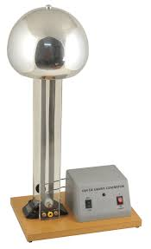
Asosiy tuzilishi
Zaryadlovchi lenta (odatda ipak, kauchuk yoki boshqa dielektrik materialdan).
Havo bilan to‘ldirilgan sfera (kupa, kuchlanishni yig‘uvchi metall qobiq).
Quyi va yuqori elektrodlar, elektrostatik zaryad ajratgichlar.

Slide 9
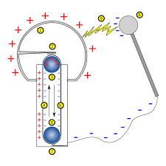
Ishlash prinsipi;
Pastki qismdagi metall cho‘tka zaryadlarni lentaga beradi (triboelektrik effekt).
Lenta aylanish orqali bu zaryadlarni yuqoridagi metall sferaga olib chiqadi.
Yuqorida yana cho‘tka yordamida zaryad sferaga uzatiladi.
Shu tarzda sferada katta kuchlanish to‘planadi (bir necha million voltgacha).
Zaryadlangan sfera zarralarni (masalan, proton, alfa-zarra) kuchli elektrostatik maydon bilan tezlatadi.

Slide 10
Afzalligi;
Kamchiligi;
Oddiy tuzilish:
Qurilma mexanik jihatdan sodda, qurilishi va ishlashi nisbatan oson.
Yuqori kuchlanish hosil qilishi:
Millionlab voltgacha kuchlanish yaratish imkoniga ega, bu esa zarrachalarni katta energiyalargacha tezlatish imkonini beradi.
Radiatsiya xavfi past:
Nukleer reaktor yoki sinxrotronlarga nisbatan kamroq radiatsiya tarqatadi.
O‘quv va ilmiy maqsadlarda ideal:
Universitetlar, ilmiy markazlarda laboratoriya tajribalari uchun keng qo‘llaniladi.
Kuchlanish chegarasi:
Elektr zaryadining havoga sizib chiqishi sababli maksimal kuchlanish chegaralangan (taxminan 10 MV gacha).
Zaryad to‘planishi sekin:
Zaryad lenta orqali yuqoriga sekin yetkaziladi, natijada energiya yig‘ilishi ko‘p vaqt oladi.
Hajmi katta:
Yuqori kuchlanishni hosil qilish uchun qurilma kattalashadi, bu esa joy va texnik xizmat ko‘rsatishda muammo tug‘diradi.
Yonilg‘i yoki zarracha manbai cheklangan:
Faqat ba’zi turdagi ionlar bilan ishlay oladi (asosan proton yoki engil ionlar).

Slide 11
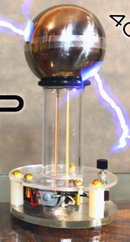
Super Van de Graaff generatorlari — bu klassik Van de Graaff generatorining zamonaviylashtirilgan, yuqori kuchlanishli versiyalaridir. Ular yuqori energiyali zarrachalarni tezlatish, yadro fizikasi, tibbiyot va materialshunoslik sohalarida keng qo‘llaniladi.
Asosiy xususiyatlari:
Yuqori kuchlanish: Ba'zi modellari 14 million volt (14 MV) gacha kuchlanish hosil qila oladi.
Tandem konfiguratsiyasi: Zarrachalarni ikki bosqichda tezlatish imkonini beradi, bu esa energiyani samarali oshiradi.
Pelletron tizimi: An'anaviy kamar o‘rniga metall zanjirlar ishlatiladi, bu yuqori kuchlanish va barqarorlikni ta'minlaydi.
Qo‘llanilish sohalari:
Yadro fizikasi: Zarrachalarni tezlatish orqali yadro reaksiyalarini o‘rganish.
Tibbiyot: Radioterapiya va boshqa diagnostik uskunalar uchun yuqori energiyali nurlar hosil qilish.
Materialshunoslik: Materiallarning strukturaviy xususiyatlarini o‘rganish va yangi materiallar yaratish.

Slide 12
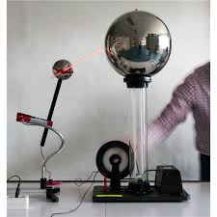
Van de Graaf generatorining ishlatilish sohalari;
1,Ilmiy tadqiqotlarda
Yadro fizikasi tajribalari
Proton va ion nurlarini olish
Nuklidlar hosil qilish va o‘rganish

Slide 13
Meditsina va biologiyada
Radiatsion terapiya
Biologik to‘qimalarga ion nurlari yuborib, o‘simtalarni yo‘q qilish
Sanoatda
Materiallarning tarkibini analiz qilish (Rutherford backscattering spectroscopy)
Nazorat qilinadigan ion implantatsiyasi (mikroelektronika)

Slide 14
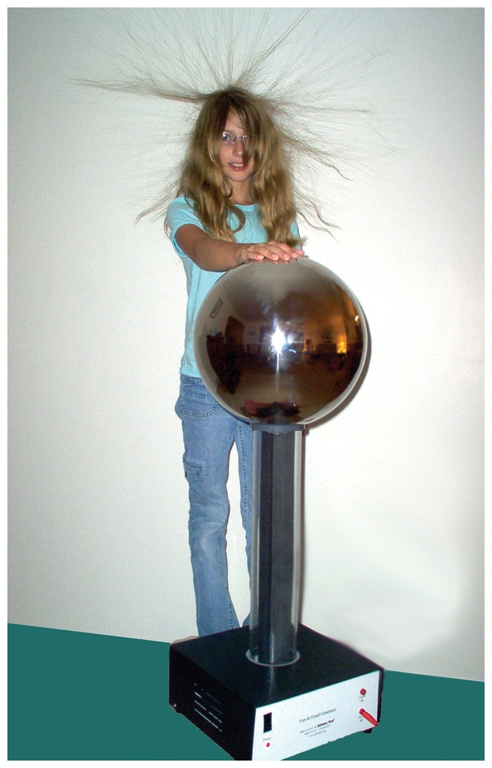
Ta’lim va ko‘rgazmalarda
Elektrostatik effektlarni vizual ko‘rsatish (sochlarning tik turishi tajribasi)
Maktab va universitet laboratoriyalarida foydalaniladi

Slide 15
Foydalanilgan adabiyotlar
https://en.wikipedia.org/wiki/Van_de_Graaff_generator
https://www.sciencedirect.com/topics/earth-and-planetary-sciences/van-de-graaff-accelerator
https://www.imagesco.com/articles/high-voltage/van_de_graaf.html
Van de Graaff, R.J. – A 1,500,000 volt electrostatic generator, Physical Review, 1931.
Сивухин Д.В. – Общий курс физики. Электричество – Москва: Наука, 2002.
Halliday, D., Resnick, R., Walker, J. – Fundamentals of Physics, 10th Edition – Wiley, 2014.
Tipler, P.A., Mosca, G. – Physics for Scientists and Engineers – W.H. Freeman, 2007.

